Slide 2
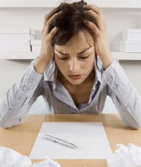
Слово «экзамен» в переводе с латинского означает «испытание».
Одно из значений понятия «испытание», данное в
«Толковом словаре» С.И Ожегова:
« Тягостное переживание, несчастье».
Экзамен - самый ответственный период жизни каждого старшеклассника. Именно на экзамене подводиться итог учебной деятельности каждого учащегося. Чтобы успешно сдать экзамен, к нему необходимо хорошо подготовиться. Поэтому родителям важно создать в семье благоприятные условия.

Slide 3
Уважаемые родители!
Неверно думать, что если у вас нет
специального образования, вы не сможете
помочь своему ребенку подготовиться к ЕГЭ.
Вы можете помочь в организации самоподготовки: предлагайте раз в неделю выполнить один из тестов типовых вариантов ЕГЭ. Пользуясь инструкцией по выполнению теста и таблицей ответов, вы сможете проверить задания.
Ваша поддержка важна ему для формирования как психологической готовности к экзамену, так и позитивного отношения к экзамену.

Slide 4
На успешность сдачи любых экзаменов влияют три фактора:
1. Познавательный - уровень знаний.
2. Мотивационный - нацеленность на выполнение учебных задач и преодоление трудностей.
3. Эмоциональный - способность выдержать напряжённый экзаменационный марафон.
.

Slide 5
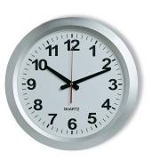
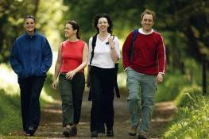
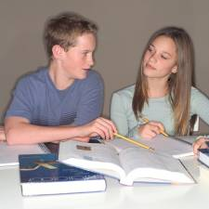
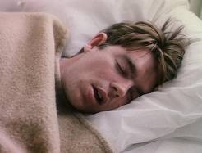
Рекомендуем сутки разделить на три части
Подготовка к экзаменам в школе и дома-8 часов
Спорт, прогулки на свежем воздухе- 8 часов
Сон - не менее 8 часов

Slide 6
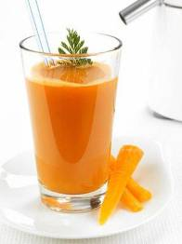
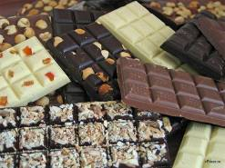
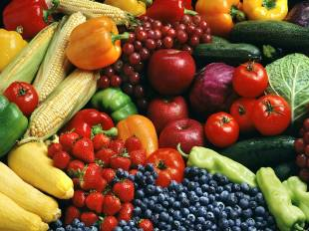
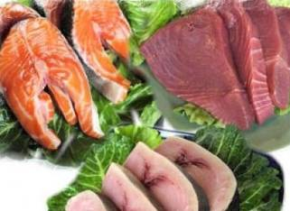
Рекомендуем правильно питаться. Питание должно быть 3-4 разовым, калорийным, богатым витаминами. Полезно употреблять в пищу шоколад, овощи, фрукты, рыбу, мясо.

Slide 7
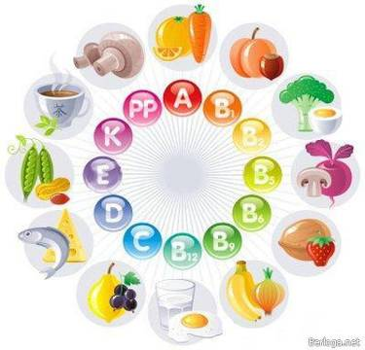
Для улучшения памяти:
морковь с растительным маслом, ананасовый сок ( стимулирует обмен веществ в мозгу).
Для концентрации внимания:
половинка репчатого лука в день.
Для творческого озарения:
чай из тмина
(2 чайные ложки семян на чашку).
Для успеха в изучении наук:
капуста (она снижает активность щитовидной железы, снимает нервозность) и лимон (освежает мысли, об­легчает восприятие информации за счёт ударной дозы витамина С).
Для хорошего настроения:
«фрукты счастья» - бананы, содержащие необходимое мозгу вещество - серотонин.

Slide 8
Организуйте для ребенка место для подготовки к экзаменам. Поставьте на стол предметы в желтой и фиолетовой тональности. Эти цвета повышают активность, работоспособность.

Slide 9
УСЛОВИЯ ПОДДЕРЖКИ РАБОТОСПОСОБНОСТИ
Чередовать умственный и физический труд;
Беречь от переутомления глаза, давать им отдых, переключать внимание;
Минимум телевизионных передач и работы за компьютером;
Стимулировать познавательные способности при помощи упражнений;
Поднять настроение и наполнить себя свежей силой при помощи дыхательных упражнений

Slide 10
Приемы, мобилизующие
интеллектуальные возможности
Перед экзаменом или во время него целесообразно выпить несколько глотков воды.
В антистрессовых целях воду пьют за 20 минут до или через 30 минут после еды.
Лучше всего подходит минеральная вода, ибо она содержит ионы калия или натрия, участвующие в электрохимических реакциях. Можно пить просто чистую воду или зеленый чай.

Slide 11
Энергетическое зевание.
Для борьбы с кислородным голоданием существует прием под названием «энергетическое зевание».
Зевать необходимо тем чаще, чем более интенсивной умственной деятельностью вы заняты.
Зевание во время экзамена очень полезно.
Для того чтобы оградить свой организм от кислородного голодания, достаточно 3-5 зевков.

Slide 12
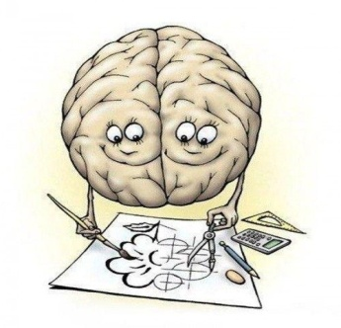
Обеспечьте гармоничную работу левого и правого полушария
В стрессовой ситуации у человека нарушается гармоничная работа левого (логическое) и правого (образное) полушарий. Если доминирует одно из них, то у человека снижается способность оптимально решать стоящие перед ним задачи.
1. Физическое упражнение, влияющее на гармонизацию работы левого и правого полушарий, называется «перекрестный шаг».
2. Нарисовать на чистом листе бумаги косой крест, похожий на букву «X», и несколько минут созерцать его.

Slide 13
Дыхательная гимнастика
Успокаивающее дыхание - выдох почти в два раза длиннее вдоха.
При мобилизирующем дыхании - после вдоха задерживается дыхание.
В случае сильного напряжения нужно перед началом экзамена сделать вдох и затем глубокий выдох – вдвое длиннее вдоха.

Slide 14
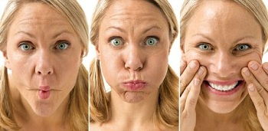
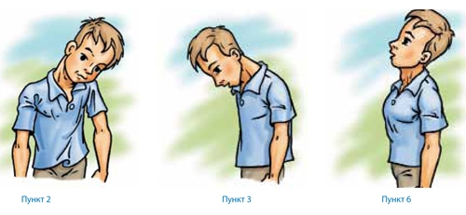
Мышечная релаксация
Для лица
1.Собрать губы в одну точку, задержать, расслабиться.
2.Крепко зажмуриться,
подержать, расслабиться.
Для спины и плечевого пояса
Поднять плечи максимально вверх, подержать, опустить.

Slide 15
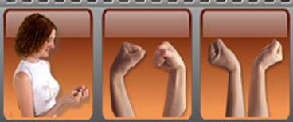
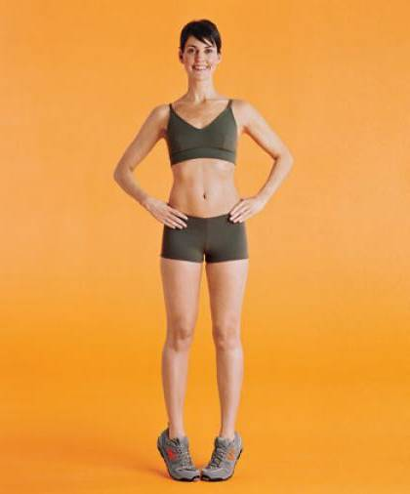
Для рук
1.Сжать кисти рук в кулак, разжать 2.Максимально растопырить пальцы рук, расслабиться.
Для ног
1.Упереться пятками в пол, максимально поднять носки, напрячься, сбросить напряжение.
2.Упереться пальцами ног в пол, максимально поднять пятки, напрячься, сбросить напряжение.

Slide 16
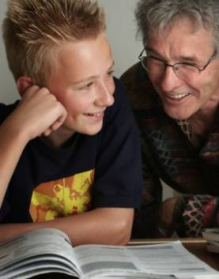
Подбадривайте детей, хвалите их за то, что они делают хорошо. Повышайте их уверенность в себе, так как чем больше ребенок боится неудачи, тем более вероятности допущения ошибок. Говорите чаще детям:
Ты у меня все сможешь
Я уверена , ты справишься с экзаменами
Я тобой горжусь
Чтобы не случилось ты для меня самый лучший

Slide 17
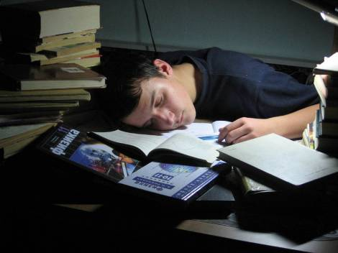
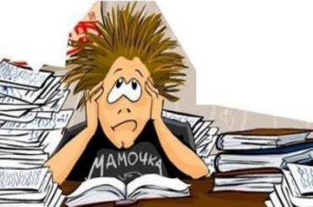
Наблюдайте за самочувствием ребенка, никто, кроме Вас, не сможет во время заметить и предотвратить ухудшение состояния ребенка, связанное с переутомлением. Контролируйте режим подготовки ребенка, не допускайте перегрузок, объясните ему, что он обязательно должен чередовать занятия с отдыхом.

Slide 18
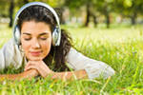
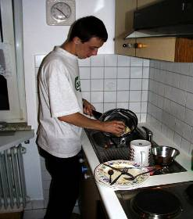
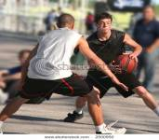
Контрастный душ
Смотреть на горящую свечу
Мытье посуды

Slide 19
Покричать то громко, то тихо
Вдохнуть глубже до 10 раз
Скомкать газету и выбросить ее

Slide 20
Очень важно в ходе подготовки к экзаменам снизить напряжение и тревожность ребенка, а
также обеспечить подходящие
условия для занятий.

Slide 21
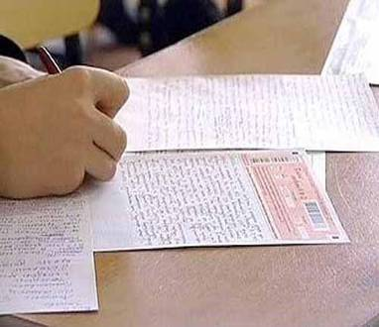
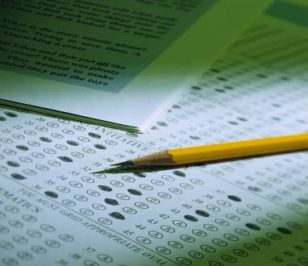
Обеспечьте ребенку полноценный отдых, он должен отдохнуть и как следует выспаться.

Slide 22
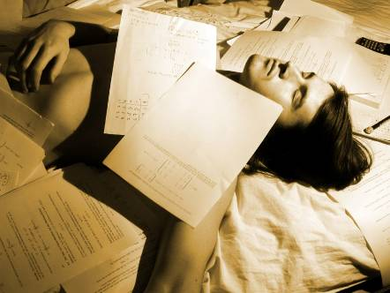

Slide 23
Простые советы
Не повышайте тревожность подростка на кануне экзаменов
Не тревожьтесь об оценке, которую подросток получит на экзамене, и не критикуйте его после экзамена.
Контролируйте режим подготовки к экзаменам, не допускайте перегрузок.
Помогите детям распределить темы подготовки по дням.
Помните: главное - снизить напряжение и тревожность ребёнка и обеспечить ему необходимые условия для занятий.

Slide 24
БЛАГОДАРЮ ЗА ВНИМАНИЕ!

Slide 25
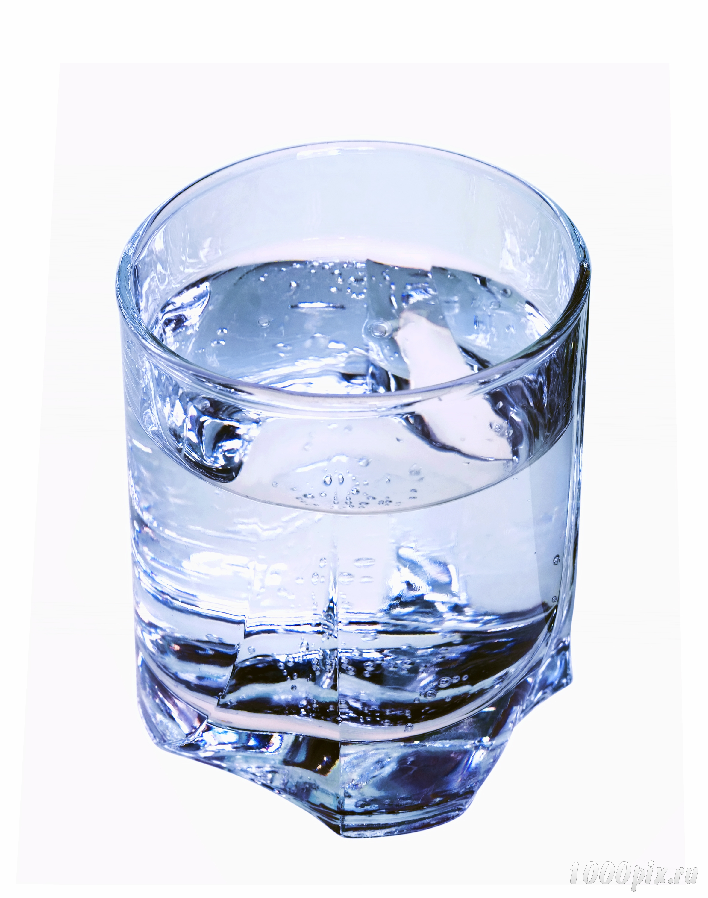
Интернет-ресурсы.
http://rabota5.ru/photo/zarabotat-na-oprosah-spisok-saitov-2206.jpg
http://ngtek.by/content/view/312/128/
http://www.life-spb-hop.ru/published/publicdata/THENETWOSHOP/attachments/SC/products_pictures/for-kids-admedicine-02_enl.jpg
http://www.psylive.ru/articles/582_amuleti-primeti-pered-ekzamenom.aspx
http://img1.liveinternet.ru/images/attach/c/0/113/182/113182839_103184_html_m645ec98a.png
http://pandiaweb.ru/text/78/552/24619.php
http://activeaxonseducation.com.au/wp-content/uploads/2011/04/dreamstime_14758165.jpg
http://img-2004-04.photosight.ru/19/464952.jpg
http://klasnaocinka.com.ua/
http://nauchi02.ru/articles/nid10
http://medicalcollege.ru/imaginator/Illusioms/505fef4d9a06b.jpeg
http://www.profi-forex.org/system/news/A03_36_3.jpg
http://danet.me/m/published/publicdata/DANET/attachments/SC/products_pictures/IMG_36829a_enl.jpg
http://rcospk.rusedu.net/post/409/30719
http://f-picture.net/lfp/s012.radikal.ru/i320/1106/99/fc89057ace4a.gif/htm
http://amurcollege.ru/index.php?Itemid=118
http://www2.pictures.zimbio.com/bg/Lourdes+stylish+walk+QS7LbD0MBL2l.jpg?91223Z4_LEON_B-GR_01
http://happyticket555.ru/archives/6044
http://img1.1tv.ru/imgsize460x345/PR20100603141632.JPG
http://interior.toreuse.com/wp-content/uploads/2011/12/Wall-Clock-MAX-7013-.jpg
http://images.myshared.ru/
http://www.mou-sosh28.ru/Material/Stress.doc
http://www.auto-meh.ru/podrazdeleniya/psiholog/sovetirekomendacii/skorosessija/prifilaktikastressa.html

